Slide 1

Collaborative Filtering
고 지 형

Slide 2
Collaborative Filtering
Collaborative Filtering, CF
유저, 상품 간 상호작용을 활용한 추천 시스템
유저가 상품에 매긴 평점(rating) 기반의 추천
이웃한(유사한) 유저 또는 상품을 활용한다는 점에서 Neighbor-based CF 라고도 부름
유저와 상품에 대한 어떠한 속성 정보(attributes)도 필요하지 않음
User-based CF
‘두 유저가 비슷한 취향을 가졌다면 앞으로도 비슷한 취향을 가질 것이다.’
여러 유저들이 한 상품에 매긴 평점을 바탕으로 추천
유저 간 유사도를 바탕으로 상품 추천
Item-based CF
‘유저의 취향은 앞으로도 유지될 것이다’
상품 간 유사도를 바탕으로 상품 추천
한 유저가 여러 상품에 매긴 평점을 바탕으로 추천
유저 자신의 평점을 활용한다는 점에서 안정적인 추천
User-based CF보다 더 많이 사용

Slide 3
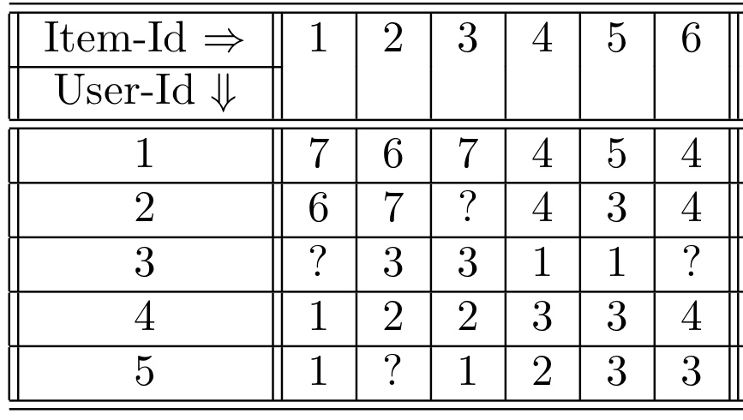
Collaborative Filtering
추천 과정
전제
유저(상품) 간 유사도 측정
유사한 k명(개)의 유저(상품)의 피어 그룹 선별
피어 그룹을 활용해 특정 상품에 대한 평점을 추정
추정한 평점을 바탕으로 그럴듯한 상품을 추천
m명의 유저, n개의 상품으로 이루어진 희소 행렬(sparse matrix)
m
n

Slide 4
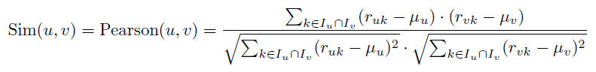
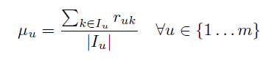
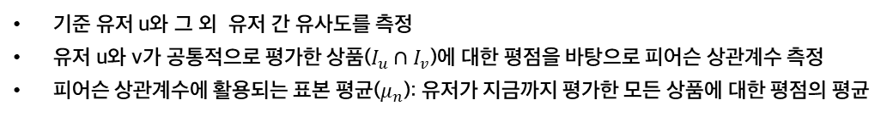
User-based Collaborative Filtering
유저 간 유사도 측정
기준 유저 u와 그 외 유저 간 유사도를 측정
유저 u와 v가 공통적으로 평가한 상품($I_{u}∩I_{v}$)에 대한 평점을 바탕으로 피어슨 상관계수 측정
피어슨 상관계수에 활용되는 표본 평균($μ_{n}$): 유저가 지금까지 평가한 모든 상품에 대한 평점의 평균

Slide 5
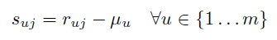
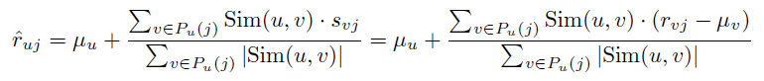
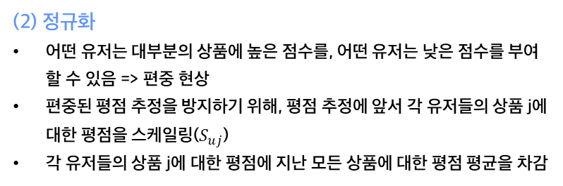
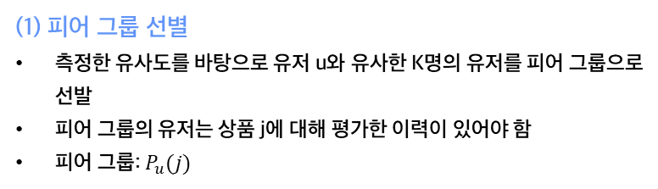
User-based Collaborative Filtering
평점 추정: 유저 u의 상품 j에 대한 평점 예측
(1) 피어 그룹 선별
측정한 유사도를 바탕으로 유저 u와 유사한 K명의 유저를 피어 그룹으로 선발
피어 그룹의 유저는 상품 j에 대해 평가한 이력이 있어야 함
피어 그룹: $P_{u}(j)$
(2) 정규화
어떤 유저는 대부분의 상품에 높은 점수를, 어떤 유저는 낮은 점수를 부여할 수 있음 => 편중 현상
편중된 평점 추정을 방지하기 위해, 평점 추정에 앞서 각 유저들의 상품 j에 대한 평점을 스케일링($S_{uj}$)
각 유저들의 상품 j에 대한 평점에 지난 모든 상품에 대한 평점 평균을 차감
(3) 평점 추정
피어그룹 유저들의 상품 j에 대한 평점을 가중 평균하여 유저 u의 평점 추정
가중 평균에 활용되는 가중치는 유사도
유저 u의 평점 평균을 더하여 역정규화

Slide 6
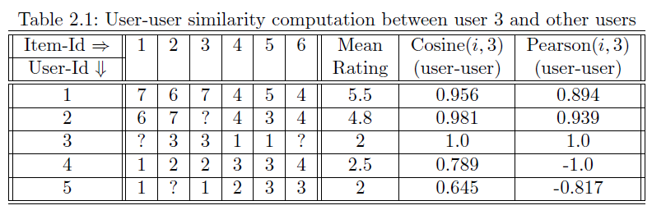
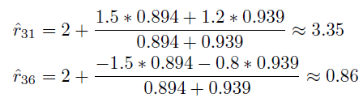
User-based Collaborative Filtering
예시: 유저3에 대한 상품 추천
1. 유사도 측정
유사도가 높은 유저1, 유저2 => 피어 그룹으로 선발
2. 평점 추정
정규화를 거친 유저1과 유저2의 평점을 가중 평균한 뒤, 유저3의 평균 평점을 더해 평점을 추정
추정할 평점

Slide 7
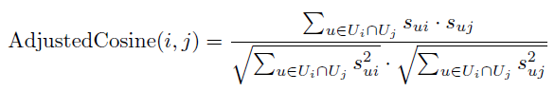
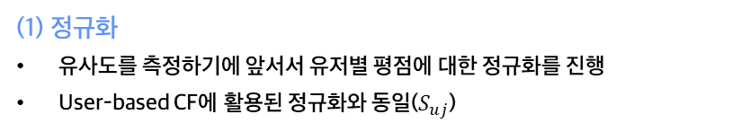
Item-based Collaborative Filtering
상품 간 유사도 측정
상품에 여러 유저들이 매긴 평점을 바탕으로 유사도를 측정
기준 상품 i와 그 외 상품 j 모두 평가한 적 있는 유저($U_{i}∩U_{j}$)의 평점 정보 활용
(1) 정규화
유사도를 측정하기에 앞서서 유저별 평점에 대한 정규화를 진행
User-based CF에 활용된 정규화와 동일($S_{uj}$)
(2) 유사도 측정
기준 상품 i와 그 외 상품 간 유사도를 측정
수정된 코사인 유사도(Adjusted Cosine) 활용
유사도 측정 이전에 정규화를 취했기 때문에 ‘수정된’을 덧붙임
Item-based CF에서 피어슨 상관계수보다 일반적으로 성능이 좋음

Slide 8
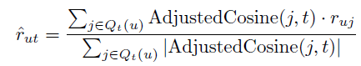
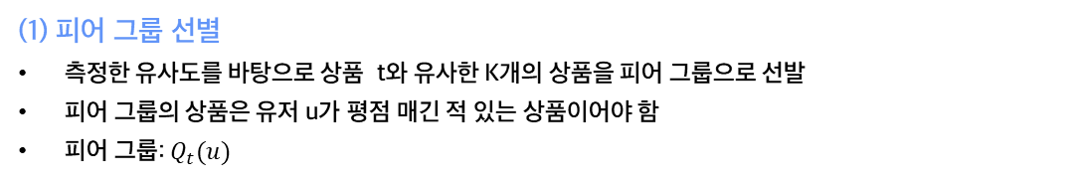
Item-based Collaborative Filtering
평점 추정: 유저 u의 상품 t에 대한 평점 예측
(1) 피어 그룹 선별
측정한 유사도를 바탕으로 상품 t와 유사한 K개의 상품을 피어 그룹으로 선발
피어 그룹의 상품은 유저 u가 평점 매긴 적 있는 상품이어야 함
피어 그룹: $Q_{t}(u)$
(2) 평점 추정
피어 그룹 각각의 상품 j에 대한 평점을 가중 평균하여 유저 u의 상품 t에 대한 평점을 추정
가중 평균에 활용되는 가중치는 수정된 코사인 유사도

Slide 9
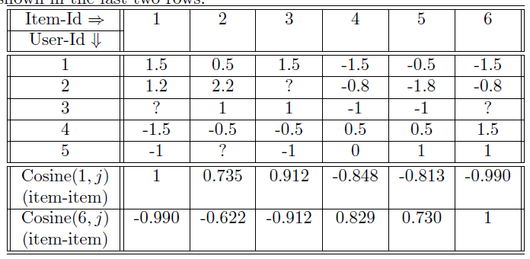
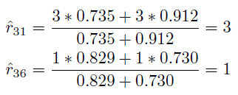
Item-based Collaborative Filtering
예시: 유저3에 대한 상품 추천
추정할 평점
1. 정규화
수정된 코사인 유사도 측정에 앞서 사전에 평점 정규화
2. 유사도 측정
상품 1에 대한 피어 그룹: 상품 2, 상품 3
상품 6에 대한 피어 그룹: 상품 4, 상품 5
3. 평점 추정
피어 그룹 내 상품 평점과 각 유사도를 활용한 가중 평균

Slide 10
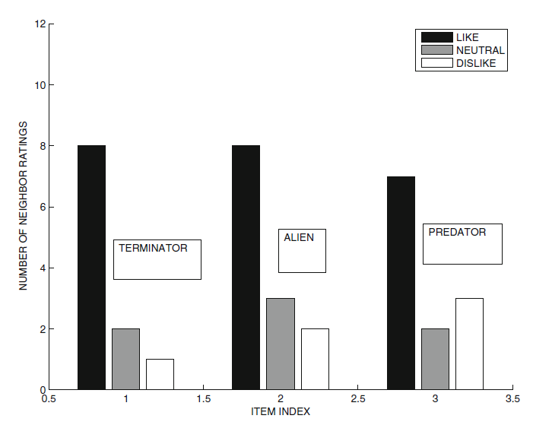
User-based vs. Item-based
무엇이 더 좋나?
일반적으로 Item-based CF가 더 좋다고 알려짐: 유저 자신의 평점 기록을 활용한 추천을 하기 때문
하지만, 근본적으로 핵심은 데이터의 질
상품의 다양성, 유저의 풍부한 평가 기록 등이 밑바탕 되어야 두 방법이 모두 잘 작동
데이터가 부족하면, 창의성, 다양성, 우연성이 결여된 ‘지루한’ 추천이 이루어짐
설명력
Item-based CF
유저가 과거에 평점을 매겼던 상품을 추천의 근거로 제시할 수 있어 설명력이 뛰어남
User-based CF
유저와 유사한 유저 그룹의 분포를 보여줌으로써 추천의 근거를 제시
유저 자신의 취향은 반영하지 않아 Item-based CF에 비해 부족한 설명

Slide 11
감사합니다

